Slide 1
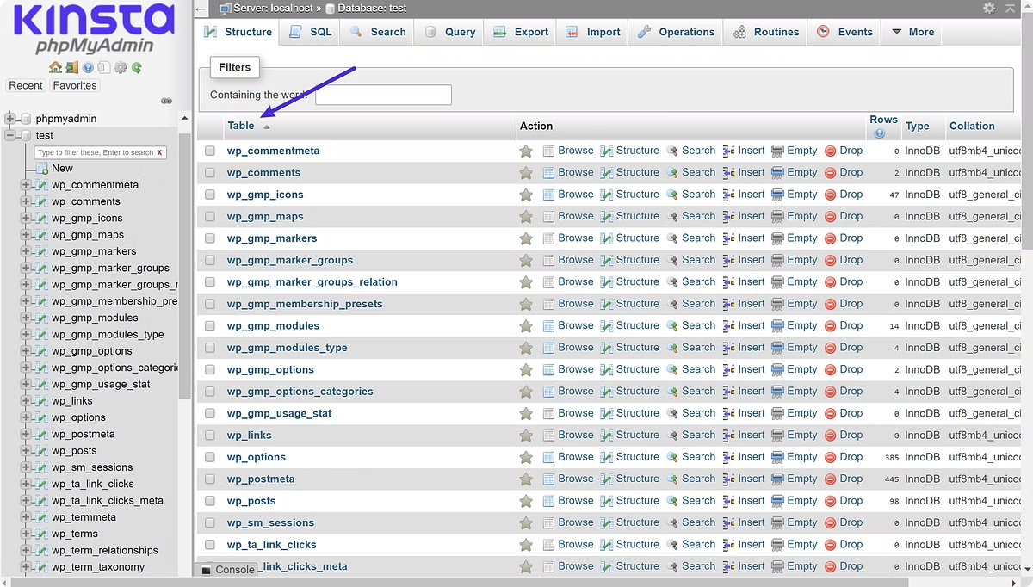
Словарь данных. Правила Дейта. Понятие сервера. Классификация серверов
Студент группы 21 ИС-1 Тулькубаев Ильнар

Slide 2
Словарь данных
Что такое Словарь Данных?
Словарь данных - БД, в котором хранится вся информация о структуре ваших Баз Данных. Это список где вы можете найти описание каждой таблицы, столбцов, связей и т.д.
Структура Словаря Данных
Словарь данных состоит из множества элементов, каждый из которых описывает свою роль. Тут имеется описание таблиц, столбцов, индексов, триггеров и даже правил Дейта. Все эти части складываются в единую картину вашей базы данных.
Префиксы в MySQL
Словарь данных MySQL использует специальные префиксы, чтобы помочь разобраться в его структуре. Например, таблицы начинаются с «TABLE_", а столбцы с "COLUMN_".

Slide 3
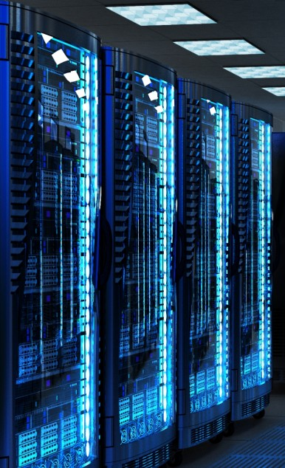
Серверы
Что такое Сервер MySQL?
Классы Серверов MySQL
Сервер MySQL - это мощный компьютер, который принимает запросы, выполняет вычисления и возвращает результаты.
Локальный Сервер
Выделенный Сервер
Облачный Сервер
Каждый класс имеет свои уникальные особенности и подходит для разных нужд - от небольших проектов до огромных баз данных.
Требования к Серверу
Мощный процессор
Большой объем ОЗУ
Быстрые дисковые накопители

Slide 4
Локальный сервер – это набор ПО, который позволяет реализовать сервер на локальном компьютере или в рамках общей сети компании.
Выделенный сервер — вид хостинга, при котором клиенту целиком предоставляется отдельная физическая машина. Обычно используется для запуска приложений, которые не могут сосуществовать на одном сервере с другими проектами или имеют повышенные требования к ресурсам
Облачный сервер — это тип службы облачных вычислений, обычно предоставляемой сторонними поставщиками через сеть, к которой большое количество пользователей могут получить доступ одновременно по запросу.

Slide 5
Правила Дейта
Дейтом было сформулировано 12 правил для типичной распределенной СУБД. Основой для построения этих правил послужило то, что распределенная СУБД должна восприниматься конечным пользователем точно так же, как и привычная ему централизованная СУБД.

Slide 6
Правила Дейта
Отсутствие опоры на
центральный узел
1
Локальная автономия
2
Локальные данные принадлежат локальным владельцам и локально сопровождаются
В системе не должно быть ни одного узла, без которого система не может функционировать
3
Непрерывное функционирование
4
Независимость от расположения
В системе не должна возникать потребность в плановом останове её функционирования
Любой пользователь может получить доступ к данным, хранящимся на любом узле

Slide 7
Правила Дейта
5
Независимость от фрагментации
6
Независимость от репликации
Любой пользователь может получить доступ к данным, вне зависимости от их фрагментации
Любой пользователь может получить доступ к данным, вне зависимости от наличия реплик
Обработка распределённых
транзакций
7
Обработка распределённых запросов
8
Любой пользователь должен иметь возможность обработать любой запрос вне зависимости от количества узлов, на которых расположены запрашиваемые объекты данных
Система должна поддерживать выполнение транзакций с данными, расположенными более чем на одном узле

Slide 8
Правила Дейта
Независимость от
сетевой архитектуры
9
Независимость от типа оборудования
10
Система должна быть способна функционировать на оборудовании с разными вычислительными платформами
Система должна быть способна функционировать в сетях с различными архитектурами
12
Независимость от типа СУБД
11
Независимость от ОС
Это качество означает, что в распределенной системе могут “мирно сосуществовать” СУБД различных производителей и возможны операции поиска и обновления в базах данных различных моделей и форматов.
Система должна быть способна функционировать под управлением различных операционных систем

Slide 9


Slide 10
Вопросы?
Какие есть классы серверов?
Что такое локальный сервер?
Что такое Словарь Данных?

